Slide 1




NhiÖt liÖt chµo mõng c¸c thÇy c« gi¸o
VỀ DỰ GIỜ TIẾT HỌC TỐT
HOẠT ĐỘNG GIÁO DỤC MĨ THUẬT LỚP 5
Giáo viên: Lương Thị Anh
Trường tiểu học Bắc Hưng

Slide 2

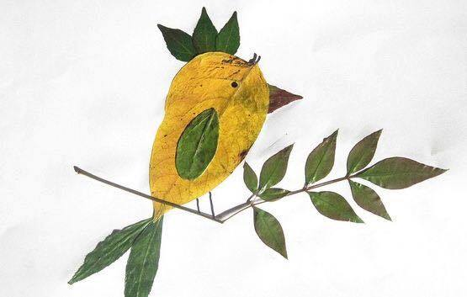
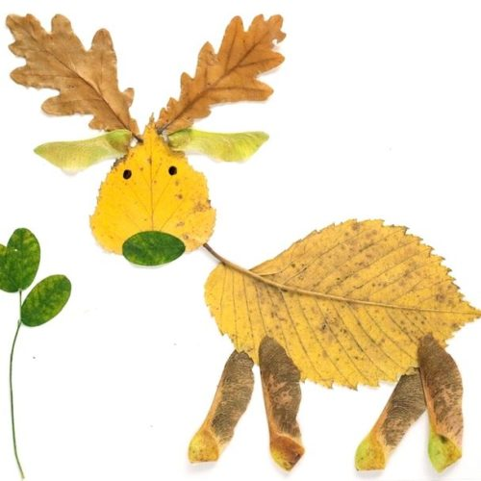
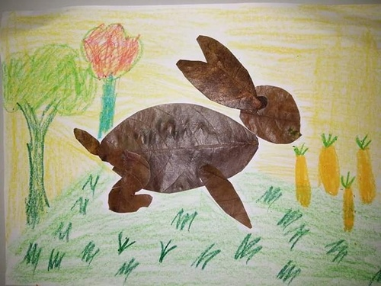


Slide 3
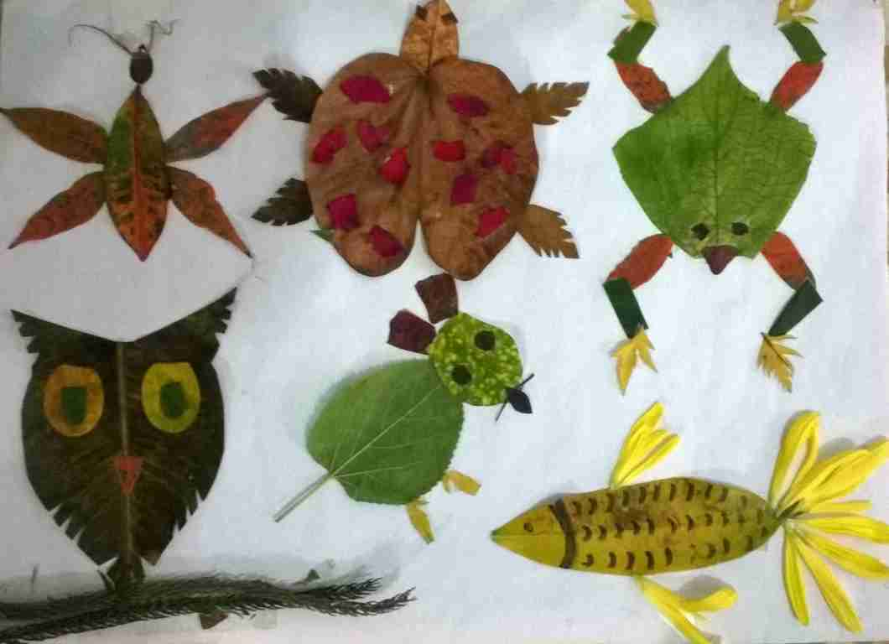

Slide 4
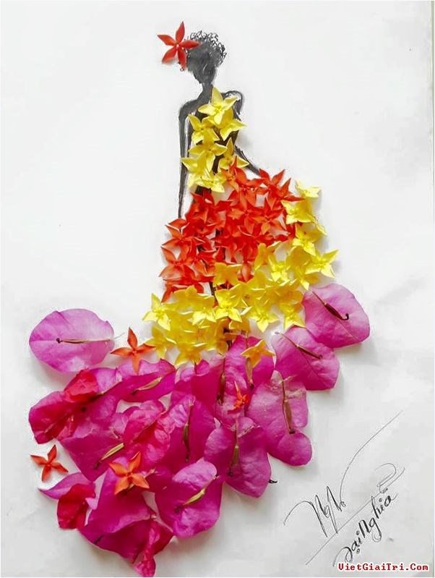
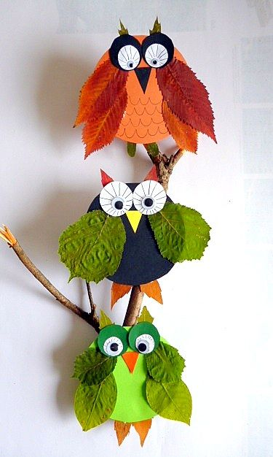

Slide 5
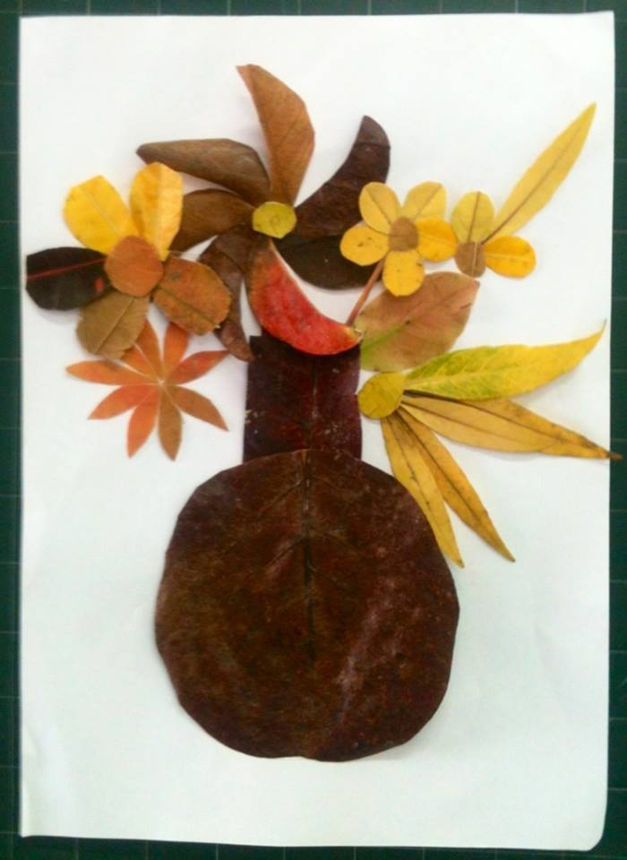
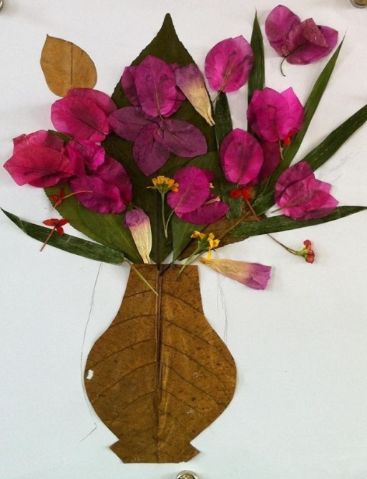
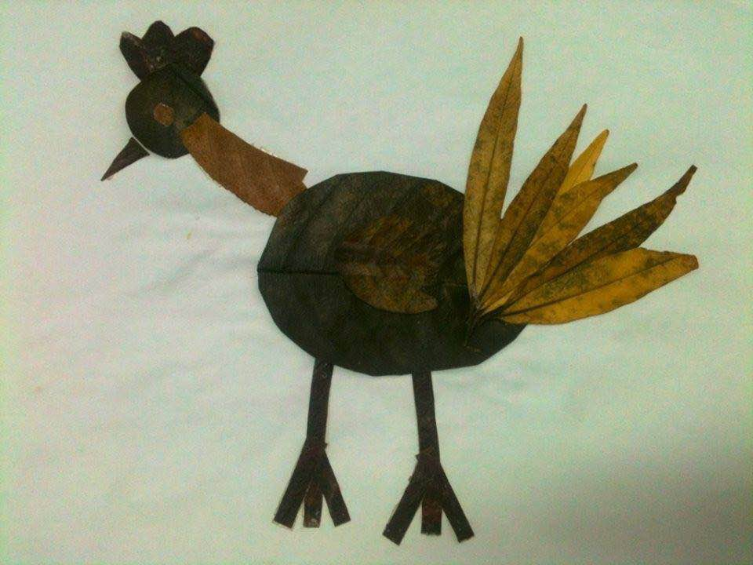
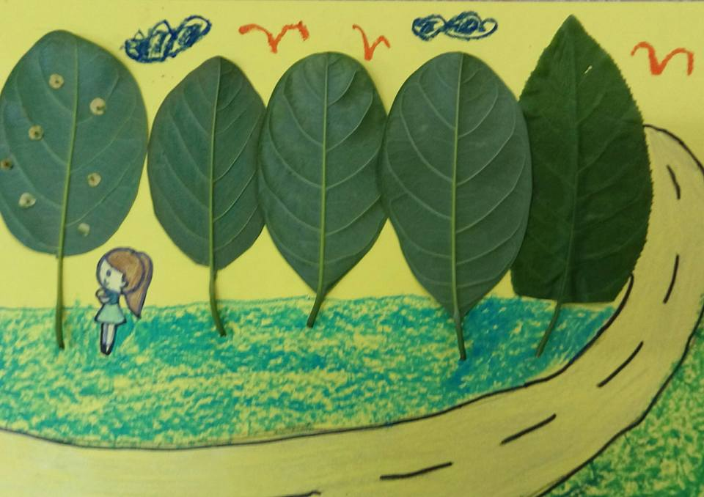
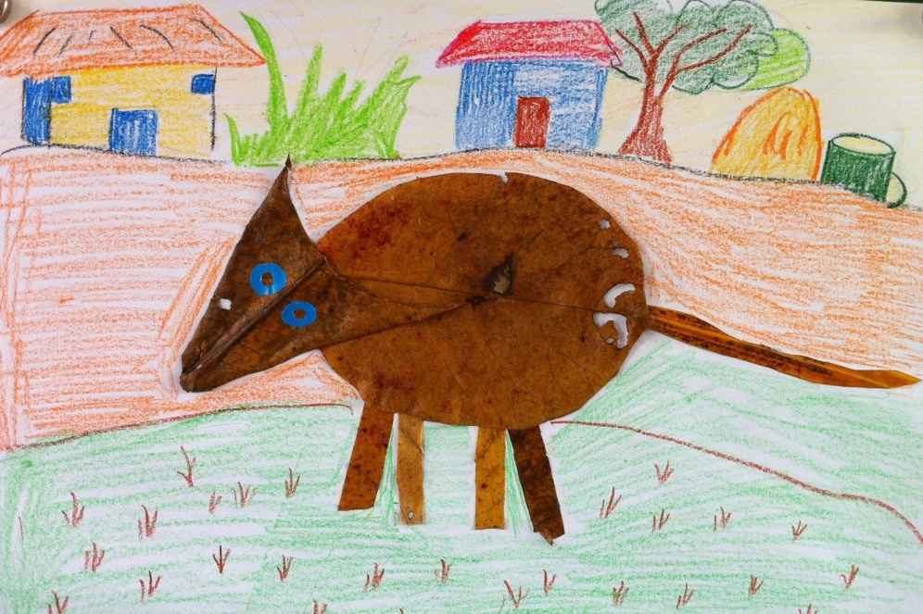

Slide 7
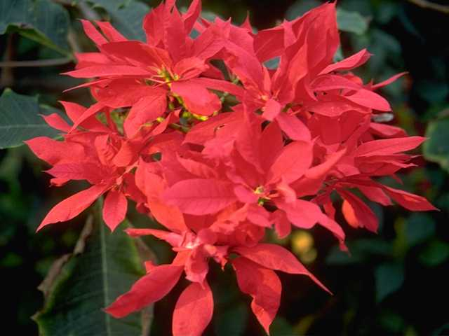

Xin chân thành cảm ơn các thầy cô giáo và các em học sinh

